Slide 1

قدرات :
ما هو أقرب ناتج للقيمة التالية : 0,499 × 0,75 × 8
أ) 1 | ب) 5 | ج) 3 | د) 6

Slide 2
قدرات :
40 × 4 × 4 × 0,04 × 0,0002 = ............. ؟
أ) 512 | ب) 0,512 | ج) 0,0512 | د) 0,00512

Slide 3
الآن
فيما سبق
1- اضرب المصفوفات
2- استعمل خصائص ضرب المصفوفات
درست المصفوفات في عدد ثابت

Slide 4
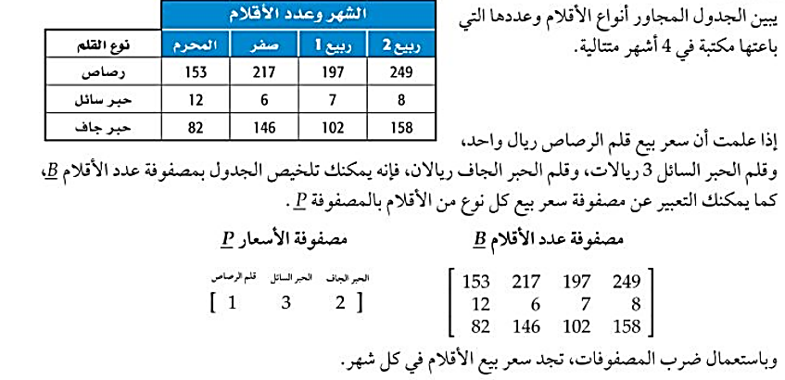
لماذا؟؟

Slide 5
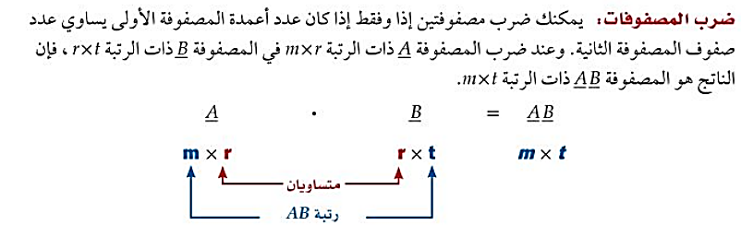


Slide 6

تحقق من فهمك :

Slide 7
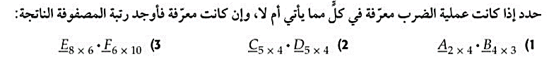
تأكــــد :

Slide 8
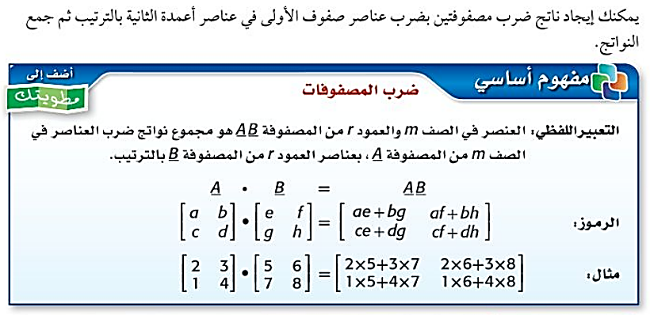

Slide 9


تحقق من فهمك :

Slide 10
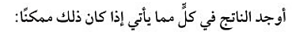

تأكــــد :

Slide 11
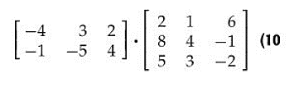
تأكــــد :

Slide 12
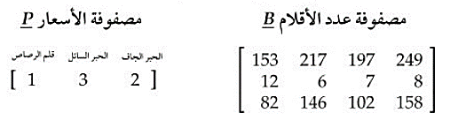
تحقق من فهمك :

Slide 13

تحقق من فهمك :

Slide 14
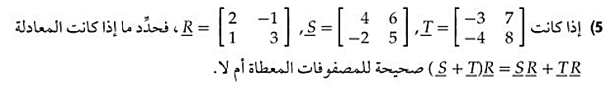

تحقق من فهمك :

Slide 15
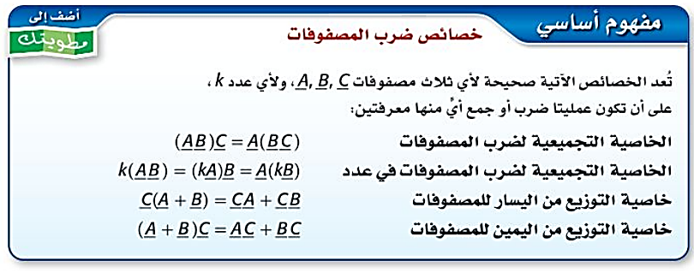

Slide 16

مسائل التفكير العليا :

Slide 17
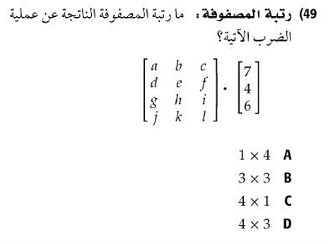
تحصيلي :

Slide 18
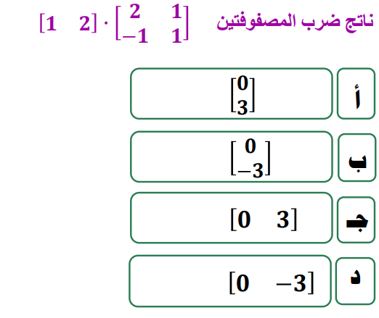
تحصيلي :

Slide 19
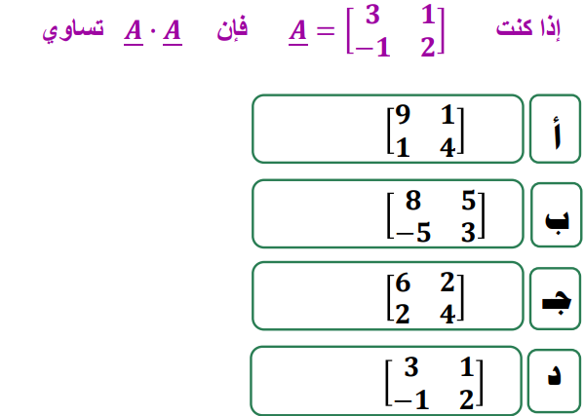
تحصيلي :

Slide 20
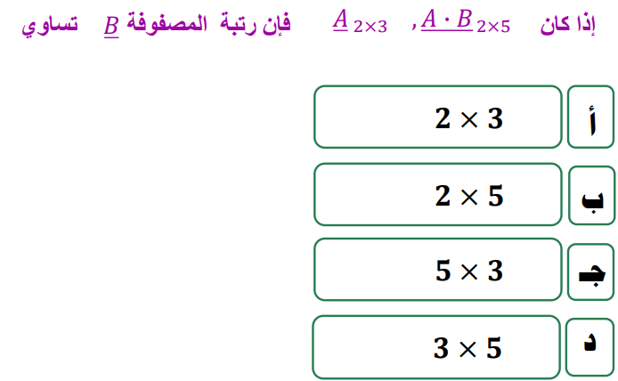
تحصيلي :

